Slide 1
Дыбыстық өңдеу және дыбыстық әсерлер

Slide 4
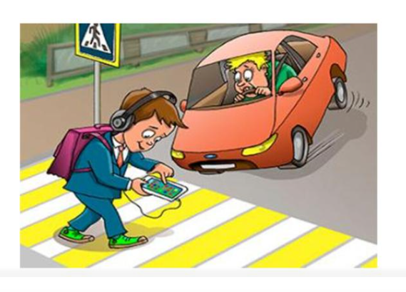
Қандай қауіпсіздік ережесі бұзылған?

Slide 5
Жаңа сөздер:
Дыбысты өңдеу – Обработка звука – Sound processing
Дыбыстық әсерлер – Звуковые эффекты – Sound effects

Slide 6
Windows операциялық жүйесінде дыбыстық файлды тыңдау үшін Windows Media ойнатқышы немесе Windows Media Center қолданылады.
Ең көп тараған ойнатқыштардың бірі – AIMP бағдарламасы.

Slide 8
Дыбысты өңдеу үшін оның керек емес бөлігін кесіп тастауға, дауысын көтеріп немесе бәсеңдетіп өзгертуге болады.
Дыбыстарды кесу, басқа да әсерлер қосу арнайы программалардың көмегімен жүзеге асады. Дыбысты өңдеуді дыбыстық әсерлер деп атайды.

